Slide 1


侯尊堯
B10409002
翁紫庭
B10409004
杜哲宇
B10409005
王秉豪
B10409011
陳俊宇
B10409012
趙威典
B10409013
楊雅涵
B10409042

Slide 2


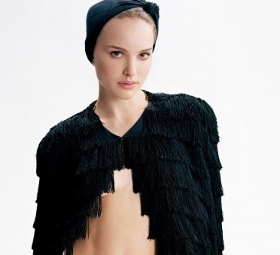








CATALOG
創業之初
的
挑戰
創業動機
商業模式
網頁介紹
商機
未來展望
獲利模式
產品介紹
Notes:
創業動機
商機
創業之初的挑戰
商品介紹
商業模式
獲利模式
網頁介紹
未來展望

Slide 3

Motive

Slide 4

OPPORTUNITIES
根據上華市場研究公司的研究顯示， 現代人約有80%都有網購相關的經驗，其中有60%的人有手機購物的經驗
根據上華市場研究公司的研究顯示， 使用手機或網購平台的人中有77%以上的人會對比商品價格
根據尼爾森最新調查，全台網購人數進入5,680,000人！
根據尼爾森最新調查，過去三個月平均購物金額也持續雙位數成長， 從2014年的6,300元增加至7,200元。

Slide 5


Challenge
1.定位純服飾業環境
2.以圖搜商品的技術
服飾業擁有龐大商機
百家爭鳴，競爭者眾
比價
平台
電子
商務

Slide 6

產品介紹
核心價值
以圖搜技術 來比價
即時
方便
人性化

Slide 7

產品介紹
目標客群
有解決找不到購物管道問題的需求
對價格敏感，購物常常需要比價
為什麼要使用FaShare？

Slide 8

Introduction
Web

Slide 9


獲利模式
◆ 創業團隊的開發成本
● 時間
● 薪資
◆ 廠商收益
● 流量
● 排序
● 廣告費
◆ 使用者收益
● 進階功能

Slide 10

Prospect of Future
＃1
Short-term
擴大FaShare的知名度
增加市場占有率
＃2
Medium-term
和知名企業合作
＃3
Ｌong-term
前進大中華地區，統合亞洲區

